Slide 1
הכנס ה 12 של אגודת מדעים תוכנה ומחשבים בלשכת המהנדסים
מלון ישרוטל ים המלח 22.1115 – 25.11.15

Slide 3
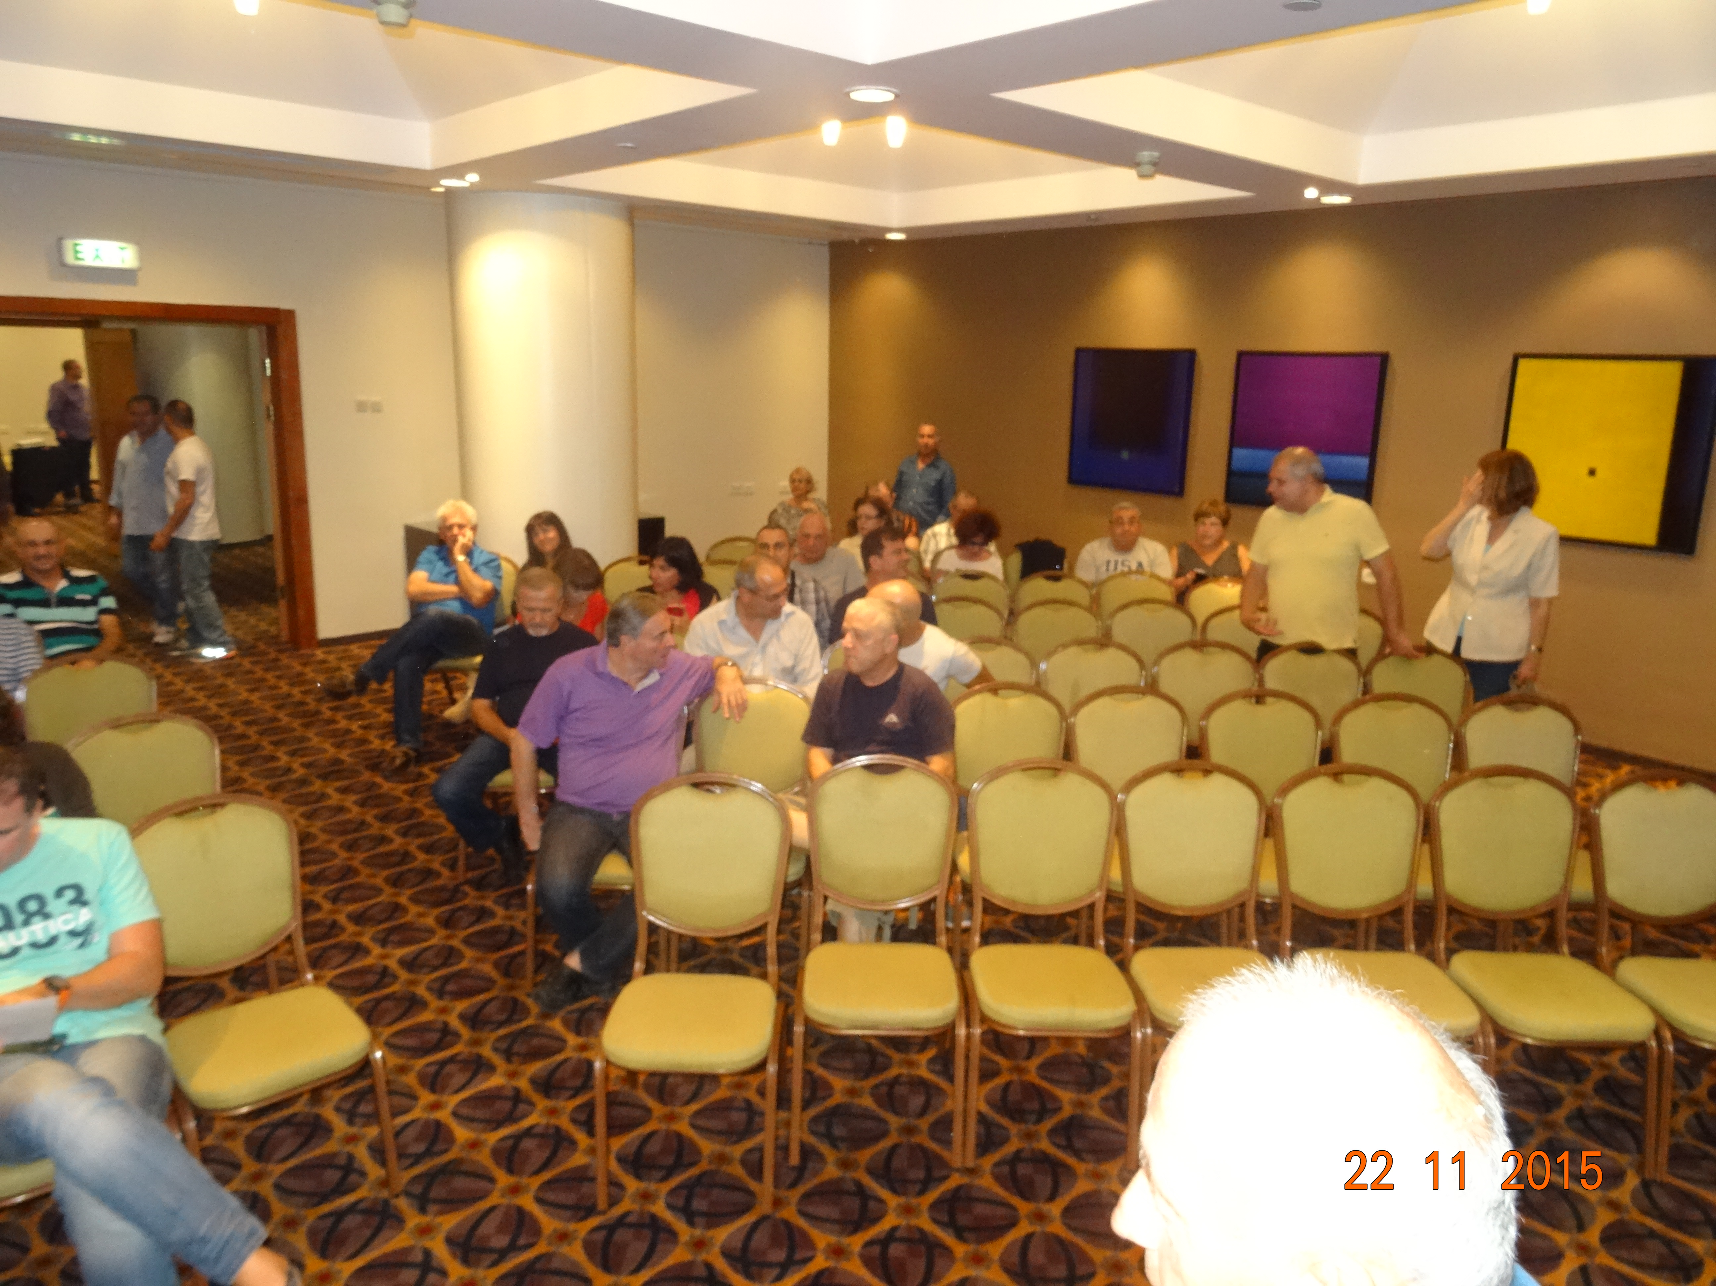

Slide 4
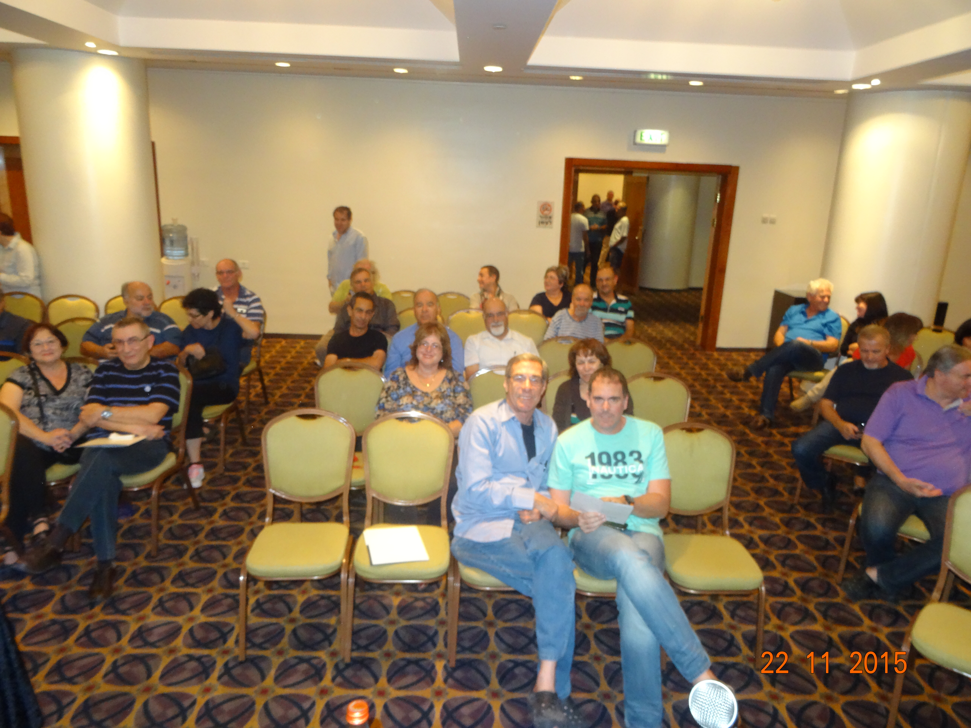

Slide 5
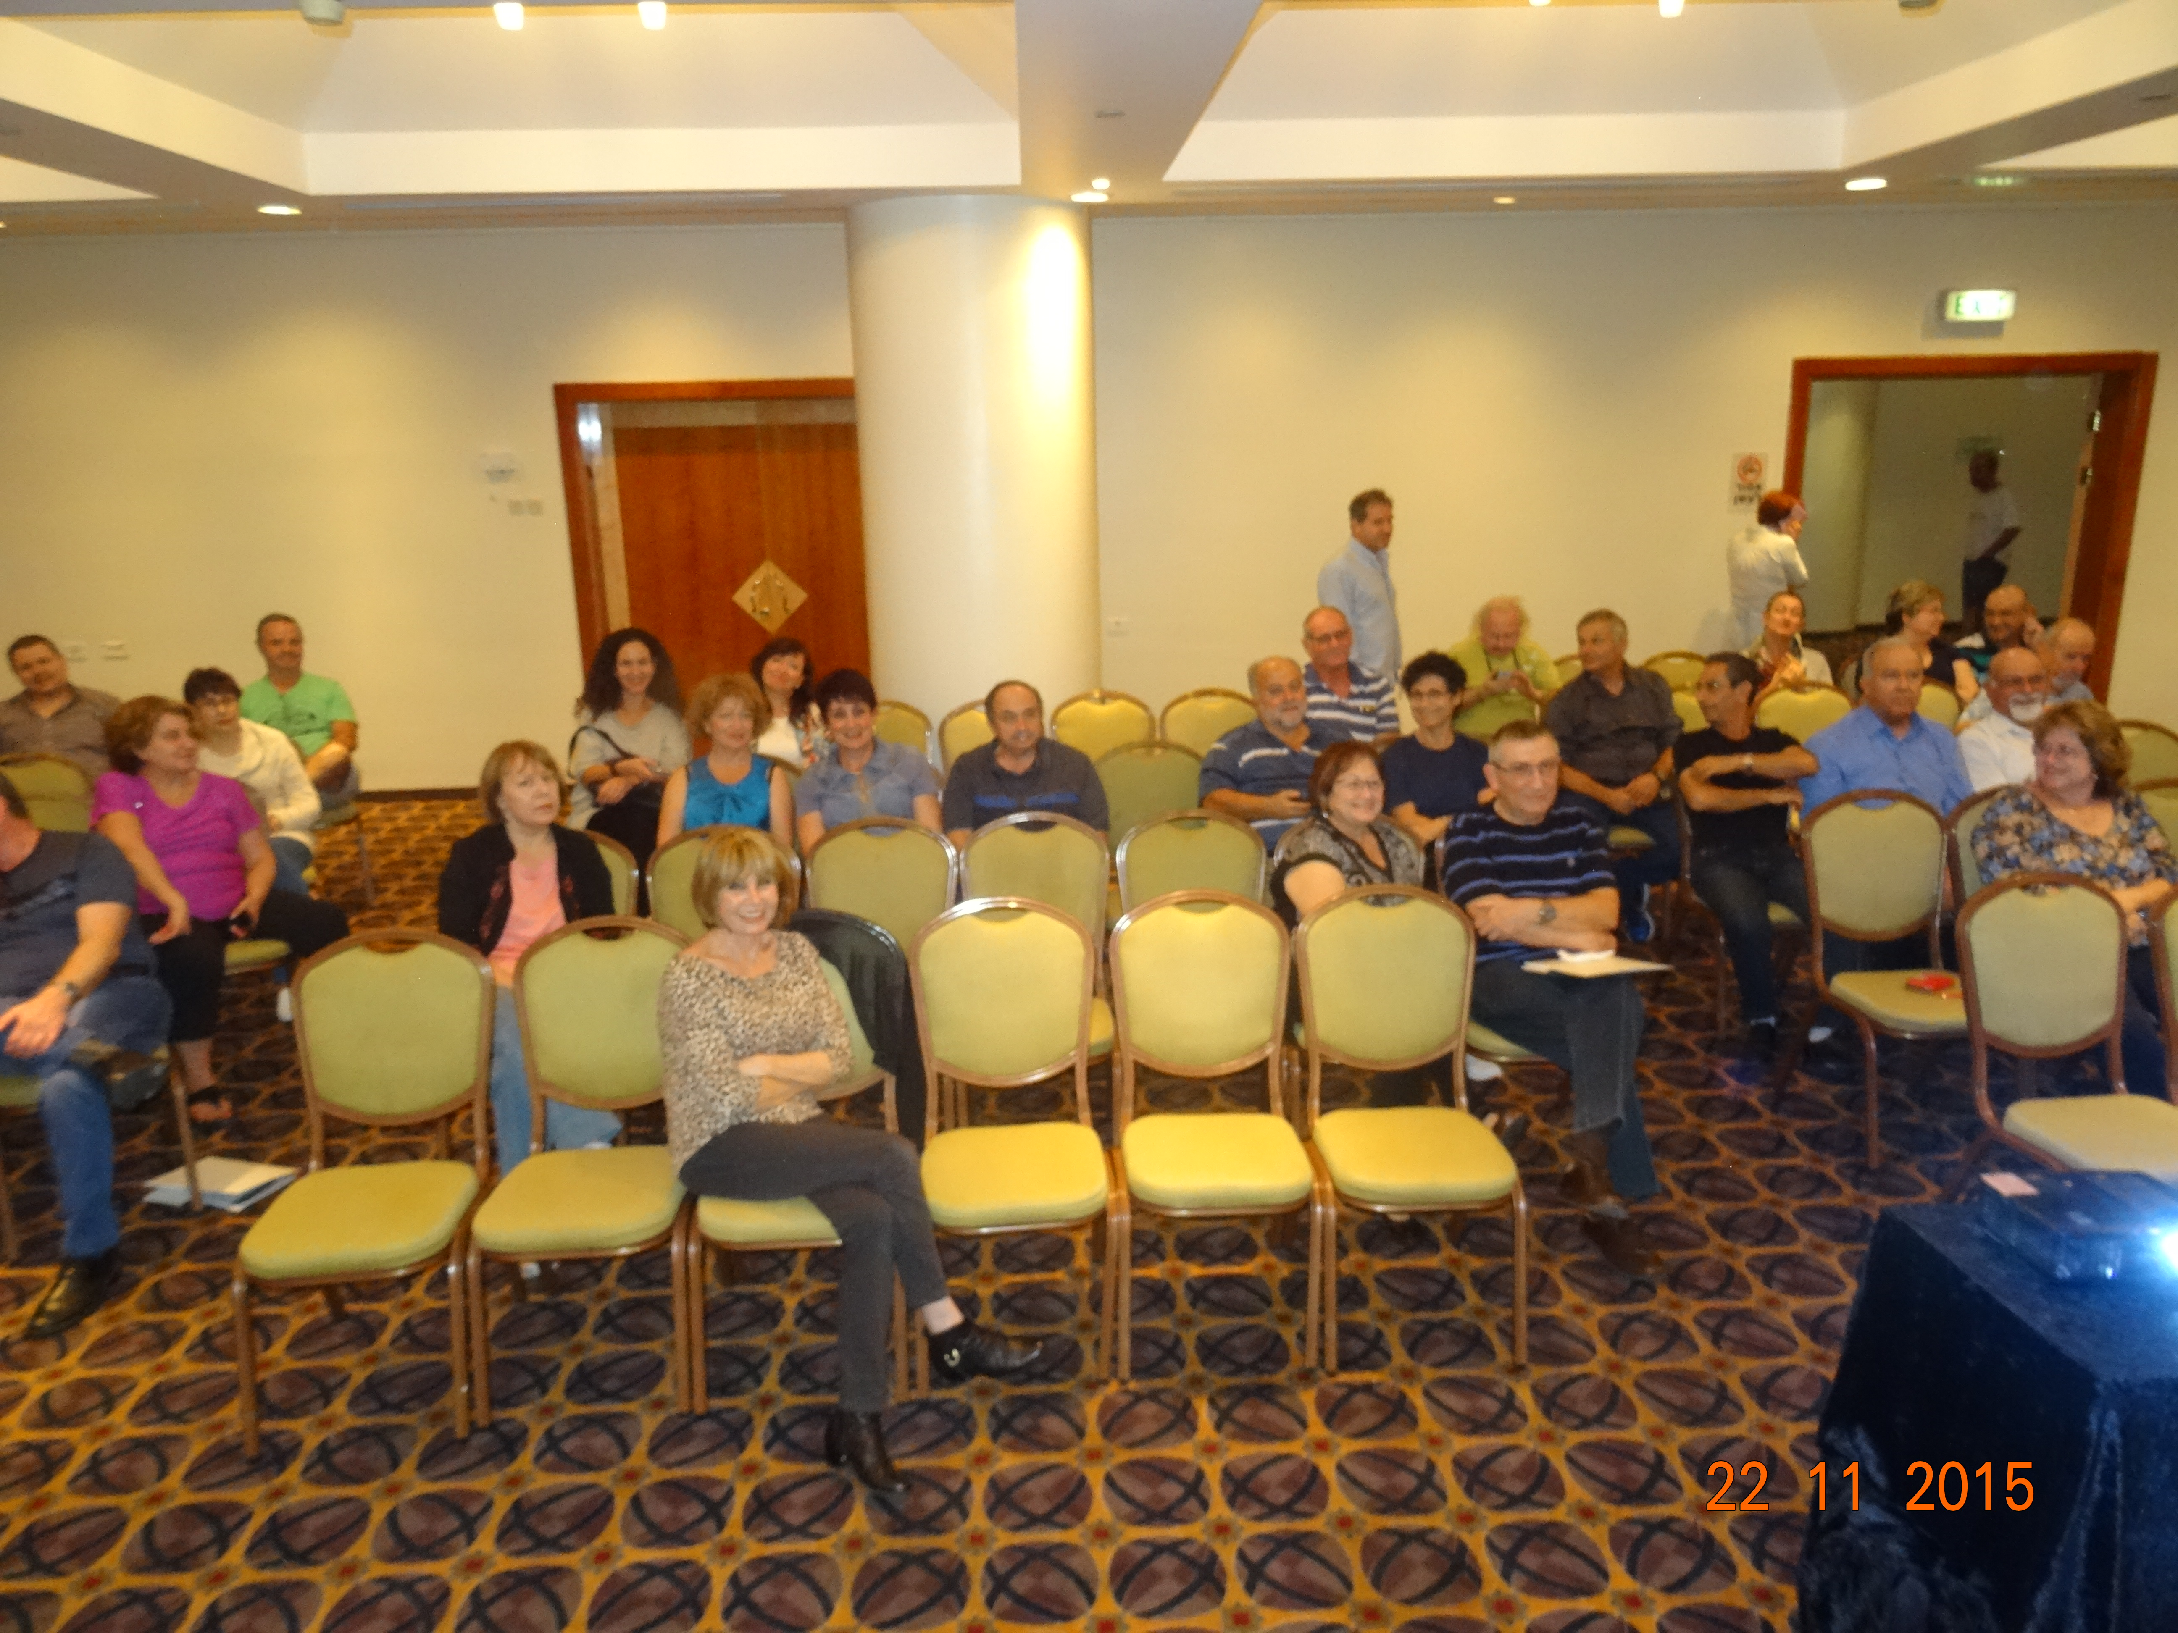

Slide 6
